Slide 1
Universidad Autónoma del Estado de México
Facultad de Humanidades
Programa de educativo:
Licenciatura en Ciencias de la Información Documental

Slide 2
Unidad de aprendizaje
Redes de información y comunicaciones
Periodo 8vo
Semestre 2017 A

Slide 3
Unidad de competencia 1
Temas incisos del a-e del programa de la UA
Aspectos introductorios y conceptuales de las redes de conocimiento (RC)

Slide 4
Título del material didáctico:
A qué le llamamos redes de conocimiento, de dónde surgen, cuál es su tipología y su arquitectura .
Material didáctico elaborado por:
Ariel Sánchez Espinoza
Profesor

Slide 5
Propósito de la unidad de aprendizaje
La unidad de aprendizaje pretende dotar al discente de los elementos teóricos y prácticos necesarios que lo hagan capaz de instrumentar en un ámbito de intervención profesional una red de conocimiento como una herramienta de trabajo colaborativo mediante la cual puede potenciar el trabajo en un ámbito de la multidisciplina.

Slide 6
Guión para el empleo del material
Para cubrir el propósito de la Unidad de Aprendizaje, y previo al inicio del abordaje al contenido del tema, se sugiere verificar que el alumno posea una noción de saberes necesarios relacionados con la Sociedad del conocimiento y sus implicaciones como la brecha cognitiva y sus determinantes, los cuales son temas relacionados con esta unidad de competencia del Programa de Estudios y que previamente se tocaron en otras UA previas al presente curso, sin que éstas sean necesariamente UA antecedentes o medie alguna seriación.

Slide 7
Guión para el empleo del material
Como estrategia para el abordaje de este tema, se sugiere la exposición oral por parte del profesor, apoyándose en este material. Se pueden ir abarcando la definición y las características de una red de conocimiento, así como el surgimiento de éstas, su tipología así como su arquitectura según sus elementos o rasgos definitorios.
Como primer acercamiento a la temática, pueden investigarse y exponerse sus elementos característicos y vincularlos con su estructura y arquitectura, para determinar la operatividad de cada tipo y contrastar los hallazgos de acuerdo a este material. Se sugiere la proyección de la película considerada en el subtema de aspecto fundamentales de las redes para su discusión. La estructura de la unidad de desempeño se muestra en la siguiente diapositiva.

Slide 8
Aspectos introductorios de las redes de conocimiento
Definición y características
Surgimiento
Tipología
Arquitectura de las redes
Restricciones a las se enfrentan las redes de información.

Slide 9
GUIÓN PARA EL EMPLEO DEL MATERIAL
Se recomienda dedicar un mínimo de 8 sesiones de clase, de dos horas cada una, para abarcar a los aspectos introductorios y conceptuales de las redes de conocimiento. Pueden abordarse en una secuencia lógico-inductiva de la siguiente forma:
Definición Surgimiento
Arquitectura y tipología Restricciones que enfrentan

Slide 10
GUIÓN PARA EL EMPLEO DEL MATERIAL
Así, se puede abarcar una sesión para el encuadre del curso y cuatro sesiones al desarrollo del contenido, combinando técnicas didácticas como aula invertida para la discusión de los diferentes temas y se considera la proyección de una película de 30 min. Se pueden abordar los temas de los incisos “a” al “c” en una sesión para cada uno y los temas “d” y “e” pueden agotarse en una sola sesión por su complementariedad, destacando sus rasgos más relevantes.
Después de cada tema, puede aplicarse alguna estrategia didáctica de refuerzo. O bien, al final de la exposición de cada tema por sesión –que siguen una secuencia lógica y procedimental-, puede marcarse un ejercicio de reforzamiento y comprensión de los temas abordados en su conjunto.

Slide 11
GUIÓN PARA EL EMPLEO DEL MATERIAL
Se hace énfasis en que la intención de abordar el tema de las redes de conocimiento, es la identificación de sus principales elementos teórico-estructurales para que el discente los conozca y sea capaz de proponer sistemas de gestión de la información a través de estructuras en red.
Finalmente en la dispositiva no. 13 se presenta la tabla de contenido de este material, el cual tiene hipervínculos para navegar dentro del mismo documento, de tal forma que al dar click en cada tema, el sistema nos lleva al contenido del capitular el cual deberá avanzarse hasta la diapositiva que tenga una flecha en el ángulo inferior derecho, la cual al darle click, nos lleva nuevamente a la tabla de contenido para continuar con el siguiente tema. O bien, las diapositivas pueden correrse sin utilizar los hipervínculos. .

Slide 12
UA: Redes de
Información y
Comunicaciones.

Slide 13
UNIDAD I
Aspectos introductorios y conceptuales de las Redes de conocimiento
o. Introducción
Conceptualización (Definición y características)
Surgimiento de las Redes de Conocimiento (Rco)
Tipología de las Rco
Arquitectura de las Rco
Restricciones que enfrentan las RCo
ENFOQUE DE REDES Y FLUJOS DE CONOCIMIENTO EN EL ANALISIS DE LA CIENCIA , TECNOLOGÍA Y SOCIEDAD

Slide 14
Introducción
En la sociedad globalizada del siglo XXI, las redes de conocimiento constituyen las máximas expresiones del hombre como productor de conocimientos y su necesidad de intercambiar y transferir lo que aprende y lo que crea, a partir de la interacción social dentro de una plataforma tecnológica y un contexto muy particular.

Slide 15
Introducción
Producción y transmisión del conocimiento es un tema actual en cuanto a ciencia y tecnología (Olazarán,2013)
              · En 1750 se duplicó por primera vez el conocimiento de la humanidad desde los tiempos de Cristo.
              · Recién en 1900 se repitió el fenómeno. La siguiente duplicación ocurrió en 1950.
              · Hoy se duplica cada 5 años (a fines de los 90 cada 4 años y fracción).
              · Se estima que en el año 2020 el conocimiento aumentará al doble cada 73 días.
    Modelos interactivos y modelos lineales
        Cobra importancia desde la antropología de la C+T+I
        Economía Conocimiento específico (academia, proveedores, competidores
    América latina :
      0 interacción productor-usuario Transferencia tecnológica, innovaciones exitosas (Sebastián, 2012)

Slide 16
Ejercicio de reflexión
Reflexionar en torno a la Transferencia tecnológica
Qué es?
Qué relación tiene la academia y los sectores productivos?
Existe innovación en la región?
Pueden ser una posible interacción la conformación de RC entre distintos sectores una forma para saber si el conocimiento está siendo trasmitido a los sectores productivos?
Existirá conocimiento acumulado? Y que utilidad tendrá?
            Cómo se producen los intercambios y/o transacciones de conocimientos y mediante que mecanismos se transfieren en los dos sentidos

Slide 17
Definición
Una red de conocimiento (Rco) se define como una comunidad de personas que, de modo formal o informal, ocasionalmente, a tiempo parcial o de forma dedicada, trabajan con un interés común y basan sus acciones en la construcción, el desarrollo y la compartición mutuos del conocimiento. (Suárez, 2016)

Slide 18
Aspectos fundamentales en las redes
Factor Humano (Casas, 2011)
  Actitudes
  Valores
  Conocimiento
Principal activo de las organizaciones:
  Talento combinado de la gente
Película: El virus de la actitud

Slide 19
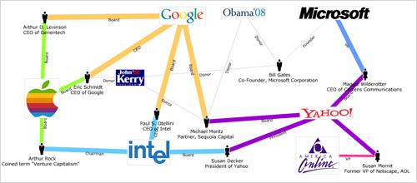
Características de las Rco y su tipología
Clyde Mitchell (1973). Propone las siguientes características morfológicas e interaccionales para las redes:
Características Morfológicas:
Anclaje de la red: Es necesario ubicar un punto metodológico de construcción de la red (Estrella primaria, bus, mapa de relaciones)

Slide 20


Accesibilidad de la red: Uso de las relaciones en una red.
Diversidad
Normalización

Slide 21
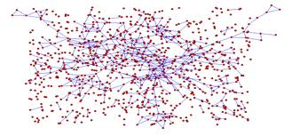
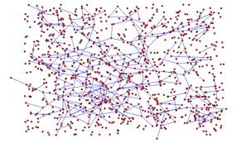
3. Densidad de la red: Que tanto una red de relaciones es compacta o no.
Mayor densidad
Menor densidad

Slide 22
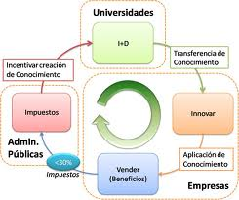
4. Sectorización: Que fragmento de la red es de cada actor. Grado en que los individuos tienden a agruparse en sectores independientes

Slide 23
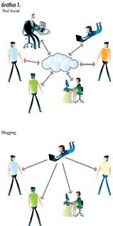
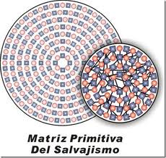
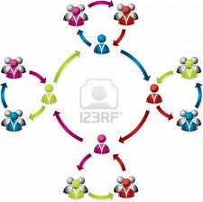
CARACTERÍSTICAS INTERACCIONALES
Contenido. De los propósitos o intereses reconocidos. Significados que se atribuyen a una interacción. Es la que más presente dificultades y la que menos se encuentra desarrollada.
Liderazgo
Colaboración

Slide 24
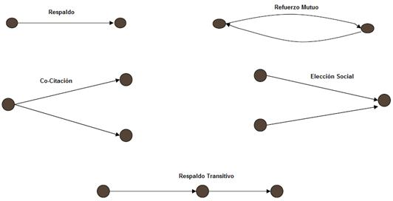
2. Direccionalidad. Naturaleza de la reciprocidad de un nodo a otro.

Slide 25
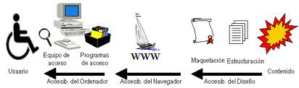
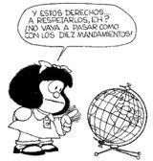
3. Durabilidad. El reconocimiento conjunto de obligaciones y derechos en la relación

Slide 26
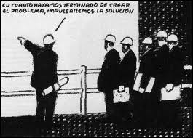
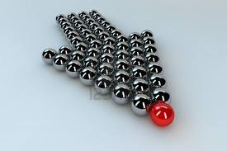
4. Intensidad. Grado en que los individuos estén preparados para cumplir con sus obligaciones con los otros.
No toda relación intensa implica relaciones cara a cara
Dirección

Slide 27
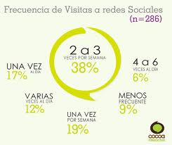
5. Frecuencia: De los contactos entre miembros de una red. No supone lata intensidad.

Slide 28
Sobre la noción del surgimiento de redes
    Globalización (telaraña) (organizaciones, gobiernos y sociedades)
          Contextos locales y regionales
                > Globalización- desintegración nacional ocurre
    Hage y Alter (1997). Nueva economía (mercado no coordina actividad económica) Relaciones obligatorias y relaciones guiadas por el interés propio.
Componentes internacionales ganan importancia

Slide 29
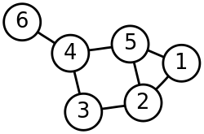
Un poco de antecedentes:
    El concepto ha sido utilizado en los 60 y 70 (redes de intercambio y redes de poder) como una forma de interacción social, ejemplo: Modelos de grafos y teorías con modelos estocásticos (Trudeau, 1993).

Slide 30
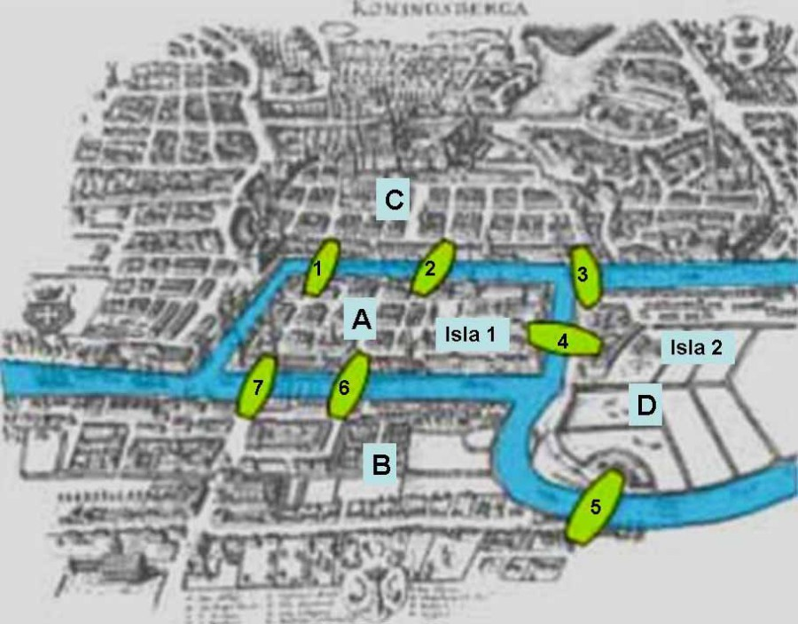
Euler y los siete puentes de Königsberg
(ejemplo del enfoque de nodos)
Se trata de un célebre problema resuelto matemáticamente por Leonard Euler en 1736.
El río Pregel, también llamado Pregolya, a su paso por Königsberg (ciudad alemana de la Prusia Central en esos años, y hoy Kaliningrado perteneciente a Rusia), se bifurcaba en varios ramales formando dos islas antes de seguir su curso de nuevo. En el siglo XVIII ambas islas se conectaban entre sí y con las orillas del río por siete puentes, tal y como muestra la Figura 1.
Se dice que sus habitantes intentaron durante años encontrar una ruta por la que cruzando una sola vez cada puente se pudiese regresar al punto de partida. Nunca lo encontraron. La cuestión es ¿existe tal camino?

Slide 31
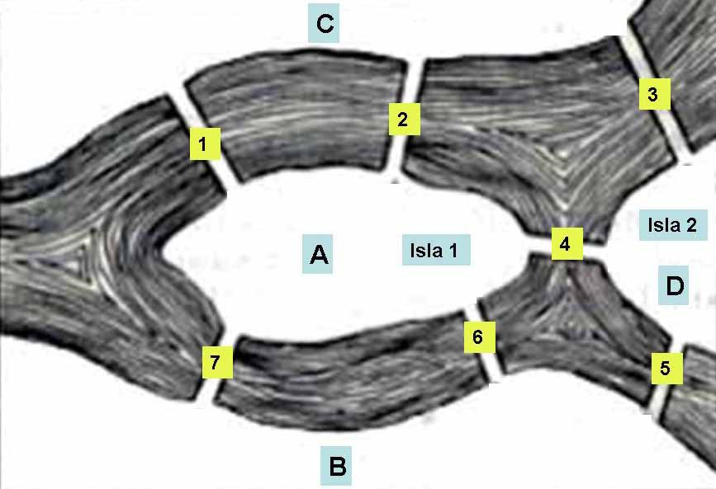
Análisis de la realidad

Slide 32
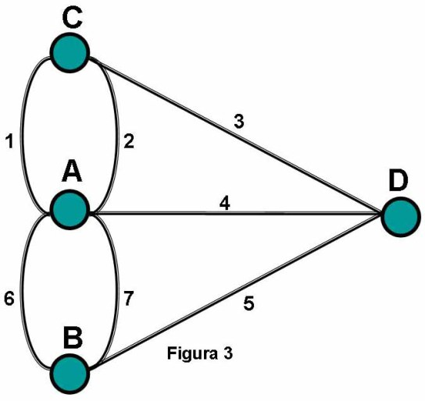
Reducción a un esquema de grafos

Slide 33
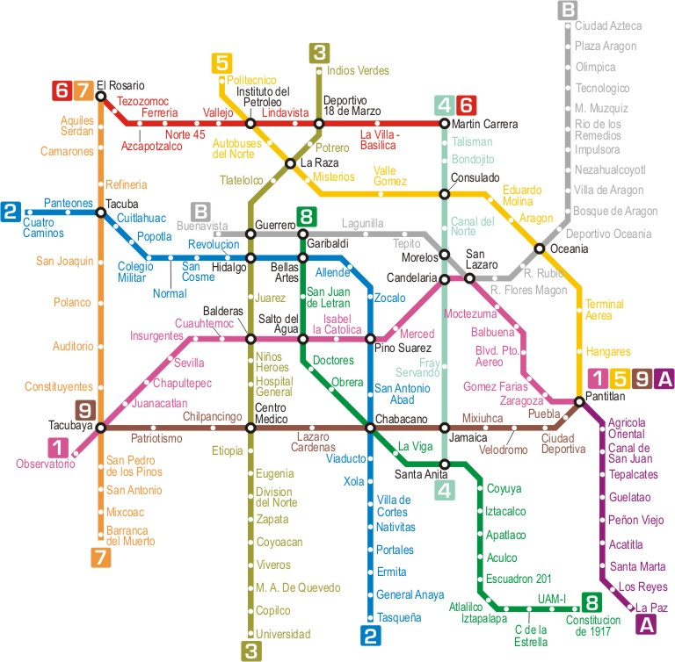
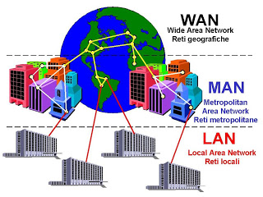
    En los 80´s la teoría de la estructuras cobra fuerza en la ingeniería y las comunicaciones.

Slide 34
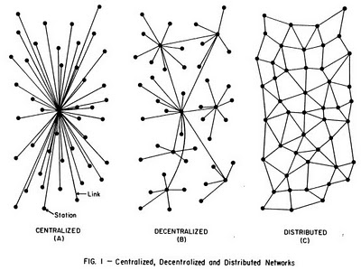
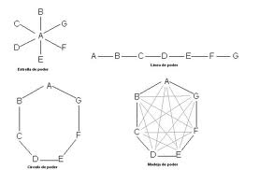
En los 90´s cobran fuerza los modelos de redes de poder (Trudeau, 1993)

Slide 35
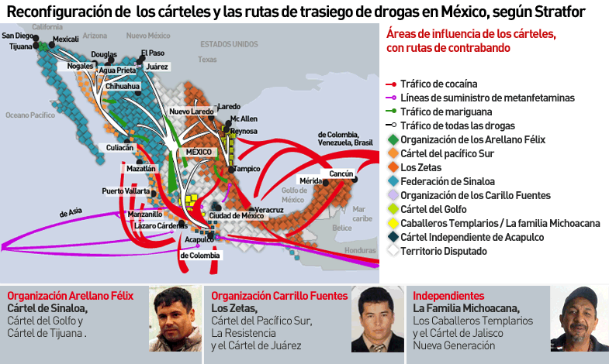
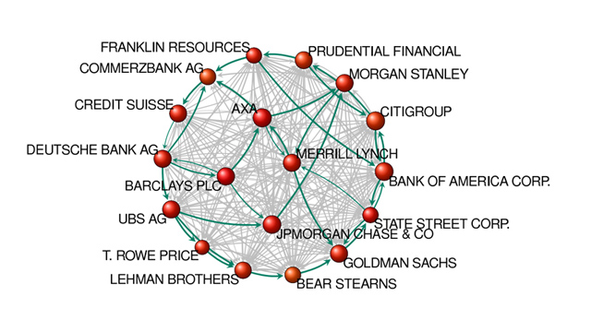
Ejemplos:
Redes de negocios

Slide 36
Siglo XXI
Casas, (2011) Mayor importancia debido a la revolución tecnológica Necesidad de coordinación entre actores Patrones flexible y coherentes.
Las redes son organizaciones que se construyen mediante intercambios entre un conjunto de actores que tienen intereses comunes en el desarrollo o aplicación del conocimiento para un propósito específico, sea este científico, de desarrollo tecnológico y de mejoramiento de procesos productivos. Esto puede concebirse como un proceso de transacción (Mitchell, 1973) de conocimiento, aunque no desde una perspectiva económica, ya que el conocimiento se transmite principalmente por vía tácita, proceso mediante el cual se genera la apropiación del conocimiento.
El concepto de redes de conocimiento no se finca en un intercambio de tecnología sino de conocimiento que puede ser previo a un desarrollo tecnológico. Esta idea tiene gran importancia para caracterizar el tipo de relaciones e intercambios que se generan en México como en otros países de América Latina y que están sustentados mayormente en un intercambio de conocimientos y no propiamente de tecnología

Slide 37
Tipología de redes
Hage y Alter (1997)
  Joint Ventures que involucran entre 2 y 4 organizaciones
  Las alianzas que involucran más de 4 organizaciones
Bresson y Amesse (1991)
  Redes de oferentes (Proveedores y usuarios)
  Redes entre pioneros y adaptadores
  Redes regionales inter-industriales
  Alianzas tecnológicas internacionales estratégicas en nuevas tecnologías
  Redes profesionales inter-organizacionales que desarrollan y promueven conocimiento.
Steward y Conway(1996)
  Redes de recreación
  Redes profesionales (con una ética profesional de coperación)
  Redes científicas (los integrantes se organizan en torno a especialidades científicas y tienen distintas normas cognitivas y técnicas)
  Redes de usuarios (entre usuarios de diversos productos o servicios) (apoyo mutuo)
  Redes de amistad (evolucionan de relaciones formales que generan confianza, amistad y respeto)

Slide 38
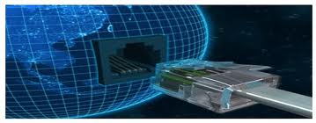
Otro tipo de redes
Con un enfoque local o regional
    Redes territoriales según Quandt (Casas, 2011)
        Interacciones basadas en clusters (territorial network)
        Redes supranacionales (Global network linking)
Tecnología de la regiones

Slide 39
Elementos de análisis referentes a procesos interaccionales
Redes formales e informales
        Las redes formales se basan en interacciones contractuales / confianza.
        es y verticales
        Define poder dentro de la red / Primeras basadas en el consenso, segundas implican lucha por el poder y control de las interacciones.
El carácter espacial o territorial
La idea de redes surge en el campo de sistemas regionales, incluyen inst. públicas y privadas, así como otras menos formales
Organización
Sistemas locales
de innovación
Dinámicas
Sistemas supranacionales de Innovación

Slide 40
        Redes formales:
        Pueden adoptar las siguientes formas: consultorías, estancias estudiantiles, estancias posdoctorales, programas de reclutamiento de estudiantes de posgrado, uso de instrumentos, vinculaciones de clientes, licenciamiento, contratos de I&D, uso de laboratorios del campus, etc.
Redes Informales:
Dinámicas horizontal la información fluye de manera más rápida y que puede favorecer o complicar los objetivos del grupo o de la Organización.
Este tipo de comunicación es aquella que no la determina la Organización, pero que está dentro de ella y que los empleados son los encargados de originarlas. Ejemplo: tenemos los rumores entre los empleados, las competencias y rivalidades entre ellos, los mensajes de tipo personal con el objetivo de hacer quedar mal a un empleado frente a su superior, etc.-

Slide 41
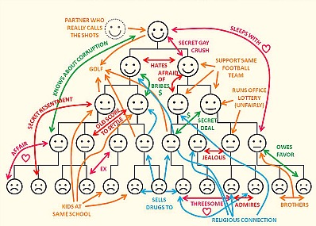
Observarán que entre los de arriba y los de abajo existen enlaces ocultos, unos tienen espías abajo, pero los de abajo tienen sindicatos y chivatos arriba, existen conexiones ideológicas y complicidades familiares, simpatías entre unos y otros, algunos conocen secretos de otros, mientras que existen también alianzas gay o historias amorosas secretas, simpatías entre unos y otros, así como rencores antiguos, antipatías y deudas impagadas.

Slide 42
Arquitectura de las Redes de información y conocimiento
Fuente: Moreno y Castellano, 2004

Slide 43
Restricciones
Una red de conocimiento busca canalizar todo ese conjunto de cosas que se conocen con relación a temas de investigación específicos; no obstante, a pesar de las amplias fuentes de información que en la actualidad se pueden encontrar para investigar sobre algún tema en particular, es un poco difícil concentrar todo el conocimiento adquirido o la información recopilada, convirtiéndose esto en uno de los principales problemas a los que se ven sujetos las redes de investigación:
La difusión y canalización del conocimiento

Slide 44
Rueda del conocimiento
Aplicación del conocimiento
sin experiencia
Dialogando se descubren
nuevas prácticas
Habilidades
Métodos
Relaciones
Experiencia
Talento natural
Documentos y datos
La organización valida e integra
Las nuevas prácticas hacia dentro
y hacia afuera
Equipo acepta y estandariza
Fuente: Garrigós e Hidalgo, 2013

Slide 45
Fuentes de información
1. Casas, Rosalía (Coord.) (2011). La formación de redes de conocimientos. Una perspectiva regional desde México. México: Antrophos, IISUNAN.
2. Garrigós, José e Hidalgo, Antonio . (2013). Las redes transnacionales de transferencia y tecnología. Un análisis del estado del arte y de la red europea de IRCs. Revista Madrid, Nº 18.
3. Martínez, Miguel. (1997). El Paradigma Emergente .Hacia una nueva teoría de la racionalidad humana 2 ed. Editorial Trillas, México.
4. Michell J.C, (1973). Networks, norms and institutions' en Boissevain J., Mitchell J.C.,(Ed.13)
5. Moreno, Ruth y Castellanos, Sandro. (2014). Definición de un Modelo de redes de conocimiento como soporte a la transferencia de conocimiento generado en clúster de investigación. Revista del Centro de Innovación y Desarrollo para la Investigación en Ingeniería del Software (CIDLIS) Universidad Industrial de Santander.

Slide 46
6. Olazarán, Mikel y Cristóbal TORRES. (2013). Modelos del cambio científico: Una propuesta integradora. Revista Nómadas Nº 0.
7. Organización de las Naciones Unidas, Consejo Económico y social. (1999). Asociaciones de ciencia y tecnología y el establecimiento de redes para el fomento de la capacidad nacional. Ginebra: ONU.
8. Sebastián, Jesús. (2012). Las redes de cooperación como modelo organizativo y funcional para la I+D. Revista Redes, volumen 7, (15), 2002
9. Suárez, Rodolfo (2016). Redes de especialistas, costos de transacción y políticas públicas. Ponencia presentada en el Simposio del Proyecto Sociedad del Conocimiento y diversidad cultural. México.
10. Trudeau, Richard J. (1993). Dover Pub., ed. Introduction to Graph Theory

Slide 47
11. Casas, Rosalba. (2014). El enfoque de redes y flujos de conocimiento en el análisis de las relaciones entre ciencia, tecnología y sociedad. Kairos-año 5 número 8, 2do semestre 2001.
12. Universidad Nacional de Rosario (2004). Organización en red: una forma inteligente de crecer. Novenas jornadas “Investigaciones en la Facultad” de Ciencias y Económicas.
13. Hage, Jerald and Catherine Alter (1997). "A typology of interorganizational relationships", en Contemporary capitalism. The embeddedness of institucions, Cambridge, University Press, N.Y.
14. Lara Ortiz, José de Jesús (2007). Modelos de Redes de conocimiento. Octavo Congreso Nacional y cuarto internacional de la Red de Investigación y docencia sobre innovación tecnológica. México.
15. Redes de conocimiento (2015): Construcción, Dinámica y Gestión. Buenos Aires, Argentina. UNESCO

